Slide 1
Proyecto de Investigación y PoC
Testing de APIs con Docker y Automatización

Slide 2
¿Qué es una API?
Una API (Interfaz de Programación de Aplicaciones) permite la comunicación entre diferentes aplicaciones. Las APIs REST utilizan métodos HTTP para acceder a recursos. Son fundamentales en el desarrollo moderno para integrar servicios y automatizar procesos.

Slide 3
Objetivo del Proyecto
Implementar una solución automatizada y contenerizada para pruebas de APIs REST utilizando Postman, Newman, Docker y WordPress.

Slide 4
Herramientas Utilizadas
- Docker
- Postman
- Newman
- WordPress
- PowerShell

Slide 5
Estructura del Proyecto
api-testing-poc/
├── docker-compose.yml
└── newman/
├── Dockerfile
├── coleccion_catfacts_poc.json
└── .dockerignore

Slide 6
Pasos de Implementación
1. Diseño de la colección de pruebas
2. Contenerización con Docker
3. Automatización con Newman
4. Interfaz visual con WordPress
5. Pruebas manuales con PowerShell

Slide 7
APIs Probadas
- JSONPlaceholder (GET)
- CatFacts API (GET)
- ReqRes (POST)

Slide 8
Automatización
Newman ejecuta pruebas desde un contenedor Docker al iniciar, leyendo la colección exportada desde Postman.

Slide 9
Interfaz Web
WordPress permite a los usuarios probar las APIs con una interfaz gráfica amigable, usando HTML personalizado y JavaScript.

Slide 10
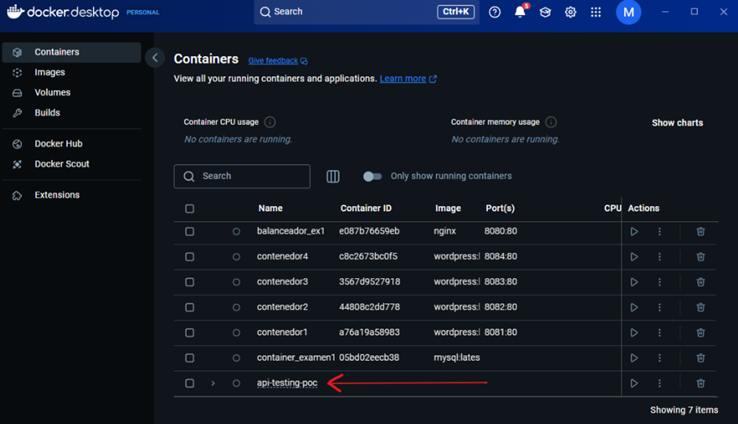
Visualización del contenedor api-testing-poc ejecutándose correctamente en Docker Desktop, lo que confirma que el entorno fue levantado exitosamente.

Slide 11
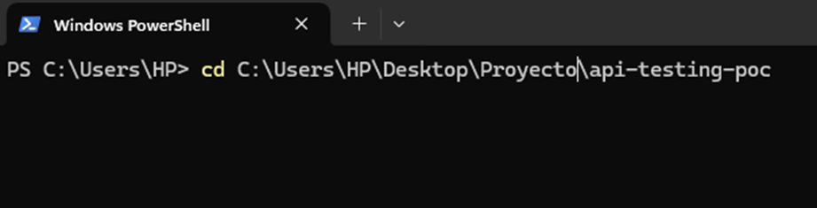
Se muestra cómo se accede desde PowerShell al directorio donde está ubicado el proyecto para ejecutar los comandos necesarios.

Slide 12
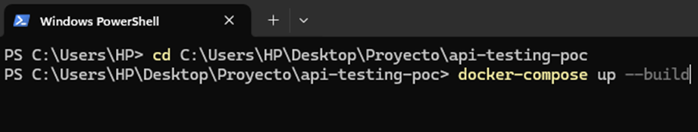
Ejecución del comando docker-compose up --build, que construye las imágenes y levanta los servicios definidos en el proyecto.

Slide 13
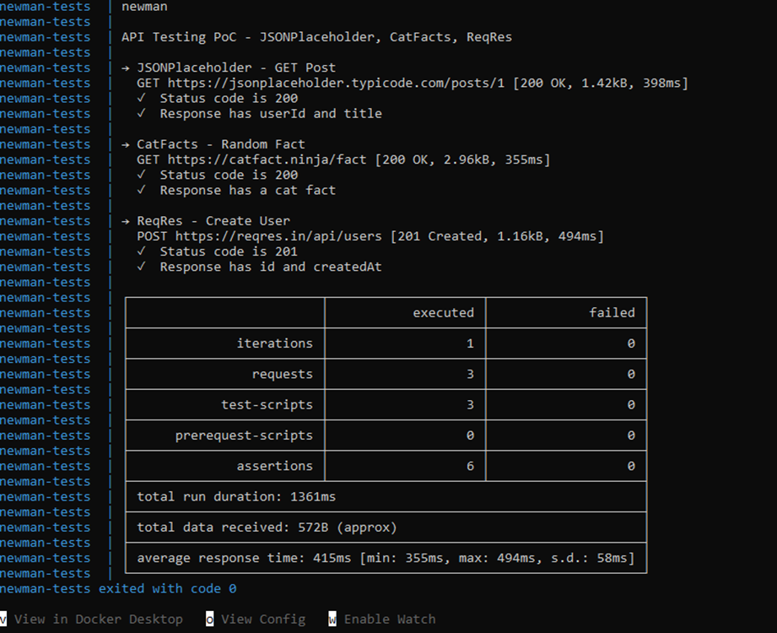
Salida de la consola mostrando que todas las pruebas de la colección Postman fueron ejecutadas y aprobadas con éxito mediante Newman.

Slide 14
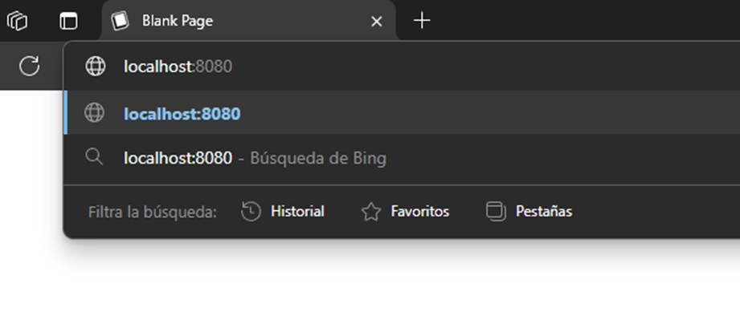
Acceso al panel principal de WordPress en localhost:8080, confirmando que el servicio web se encuentra en línea dentro del contenedor Docker.

Slide 15
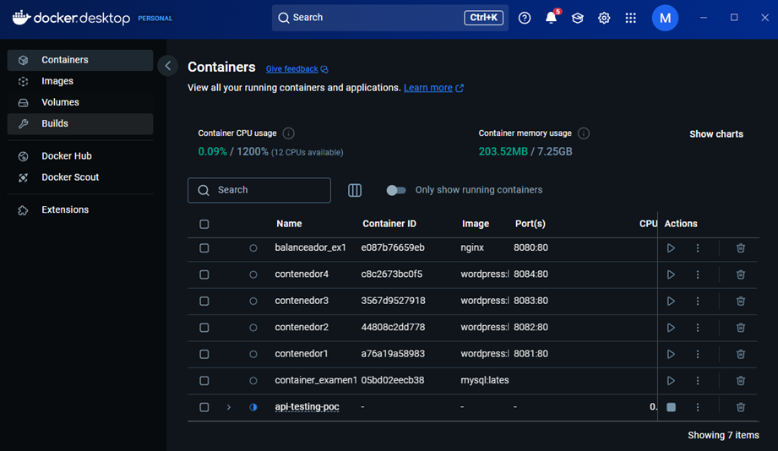
Vista de los servicios activos en Docker, incluyendo WordPress, MySQL y el runner de Newman, todos funcionando como parte del entorno de pruebas.

Slide 16
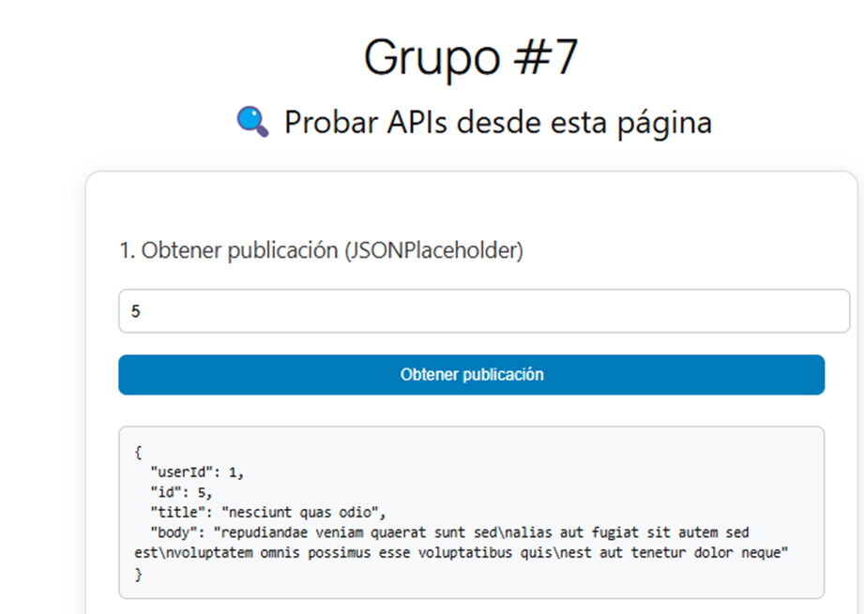
Resultado visual de una petición GET a la API JSONPlaceholder, mostrado dinámicamente en la página de WordPress mediante JavaScript.

Slide 17
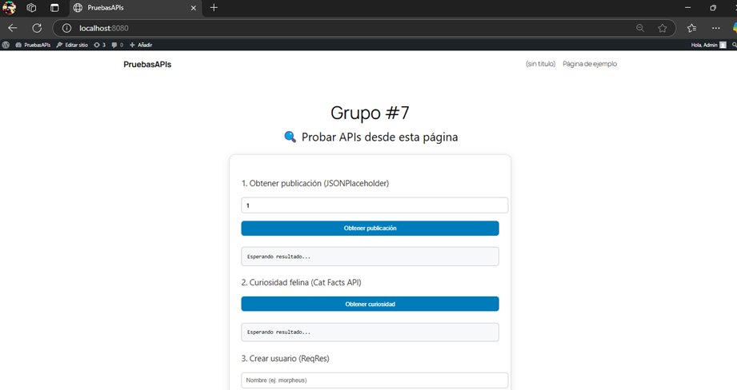
Página creada en WordPress con una interfaz personalizada en HTML y JavaScript para interactuar visualmente con las APIs seleccionadas.

Slide 18
Desafíos y Soluciones
- BoredAPI inestable → Reemplazada por CatFacts
- Error en localhost:8080 → Revisar puertos y dependencias
- Errores visuales en WordPress → No afectan ejecución

Slide 19
Usos Potenciales
- Proyectos educativos
- Testing de APIs internas/externas
- CI/CD
- Documentación viva
- Prototipado
- Interfaces para usuarios no técnicos

Slide 20
Demostración y Preguntas
Demostración práctica:
- docker-compose up
- Navegación por WordPress
- Resultados de pruebas con Newman
Sesión de preguntas: escalabilidad, CI/CD, alternativas

Slide 21
Conclusión
Esta PoC demuestra cómo construir una infraestructura completa, automatizada y reutilizable para pruebas de APIs REST, combinando herramientas modernas de desarrollo y contenedores.

